Slide 1

利未记-反同经文(?)
利未记
讨论目的
宗旨背景
20:13
可憎的事
利未记
20:25-26
可憎的事
希伯来原文
结论

Slide 2

【讨论目的】
要了解为何利未记作者遣責「男男性行为」是「可憎之事」
从以色列人的观念了解「洁净」与「可憎」
利未记
讨论目的
宗旨背景
20:13
可憎的事

Slide 3

【利未记的宗旨】
以色列人在西奈山下建造会幕
神使用以色列人熟习的風俗教导以色列人订下敬祭礼仪、如何敬拜祂
利未记
讨论目的
宗旨背景
20:13
可憎的事

Slide 4

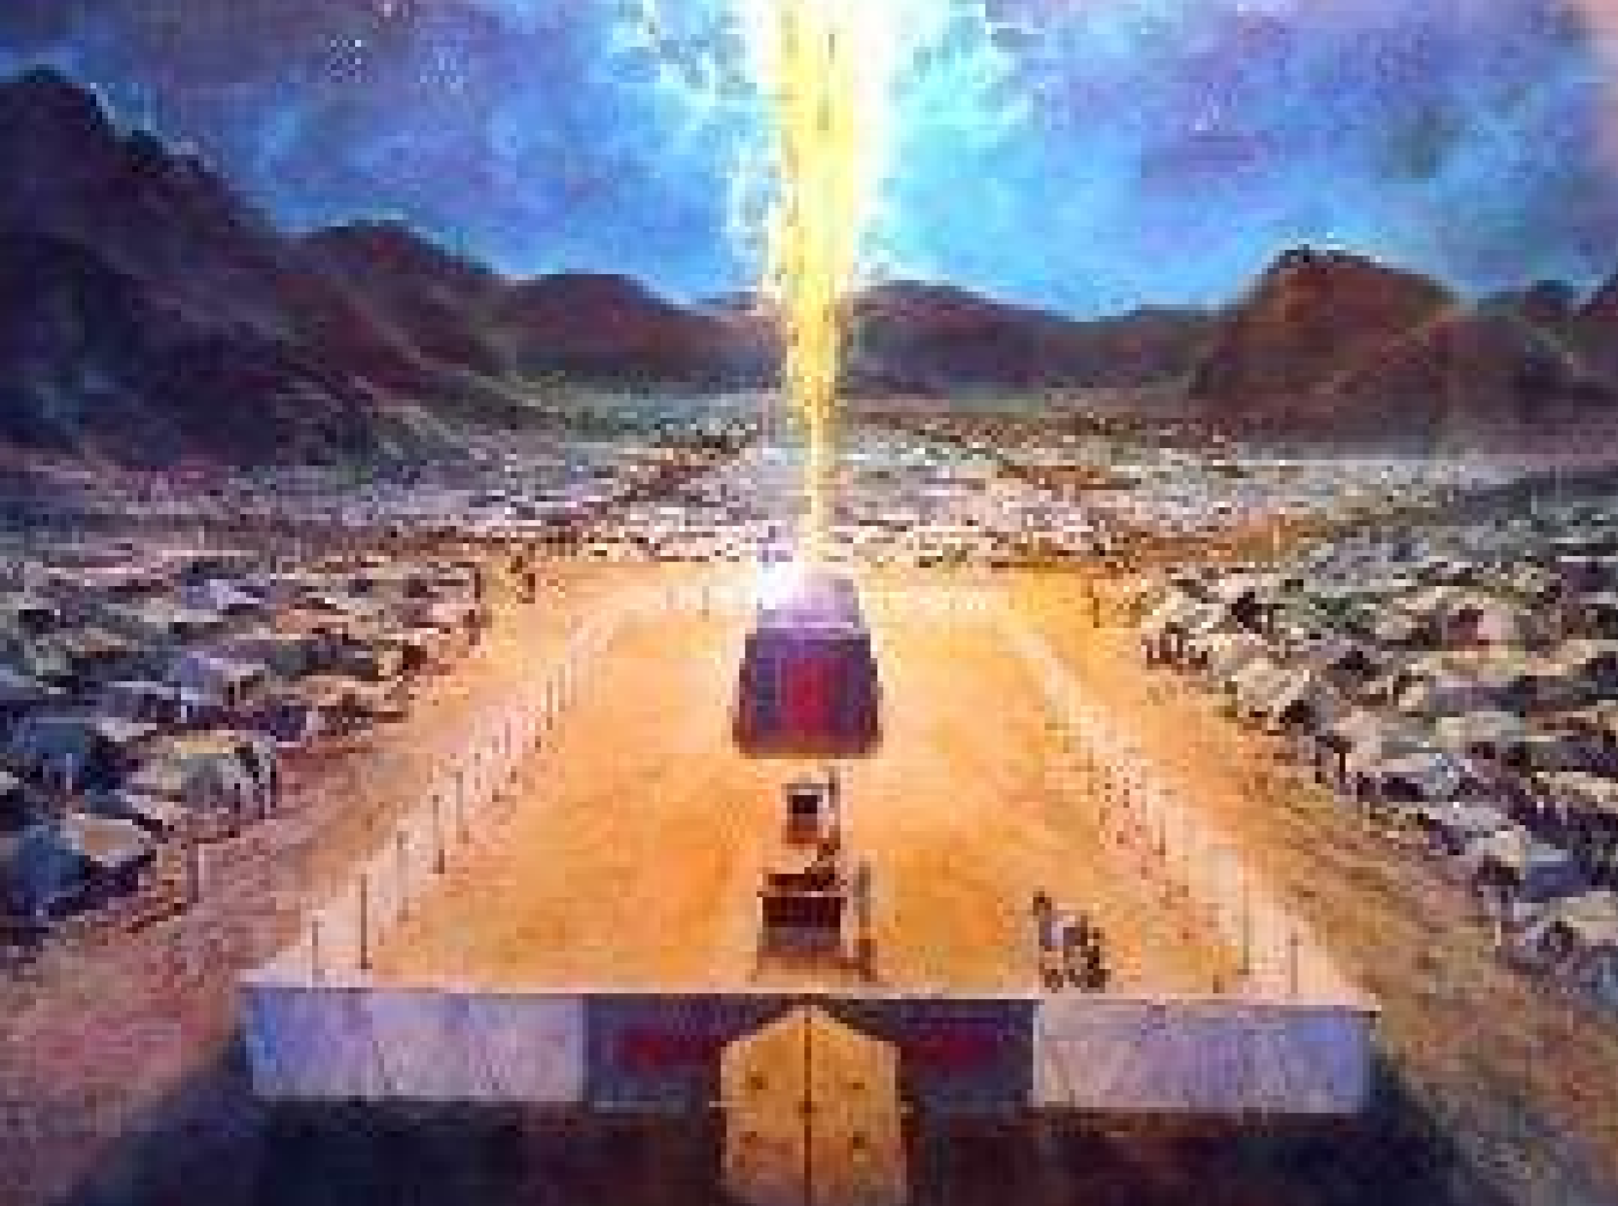
【利未记的背景】
离棄在埃及沾染的诸般異教风俗。
隔绝迦南地的邪神恶习。
神要洁净以色列人，使他们"分別为圣"。
利未记
讨论目的
宗旨背景
20:13
可憎的事

Slide 5
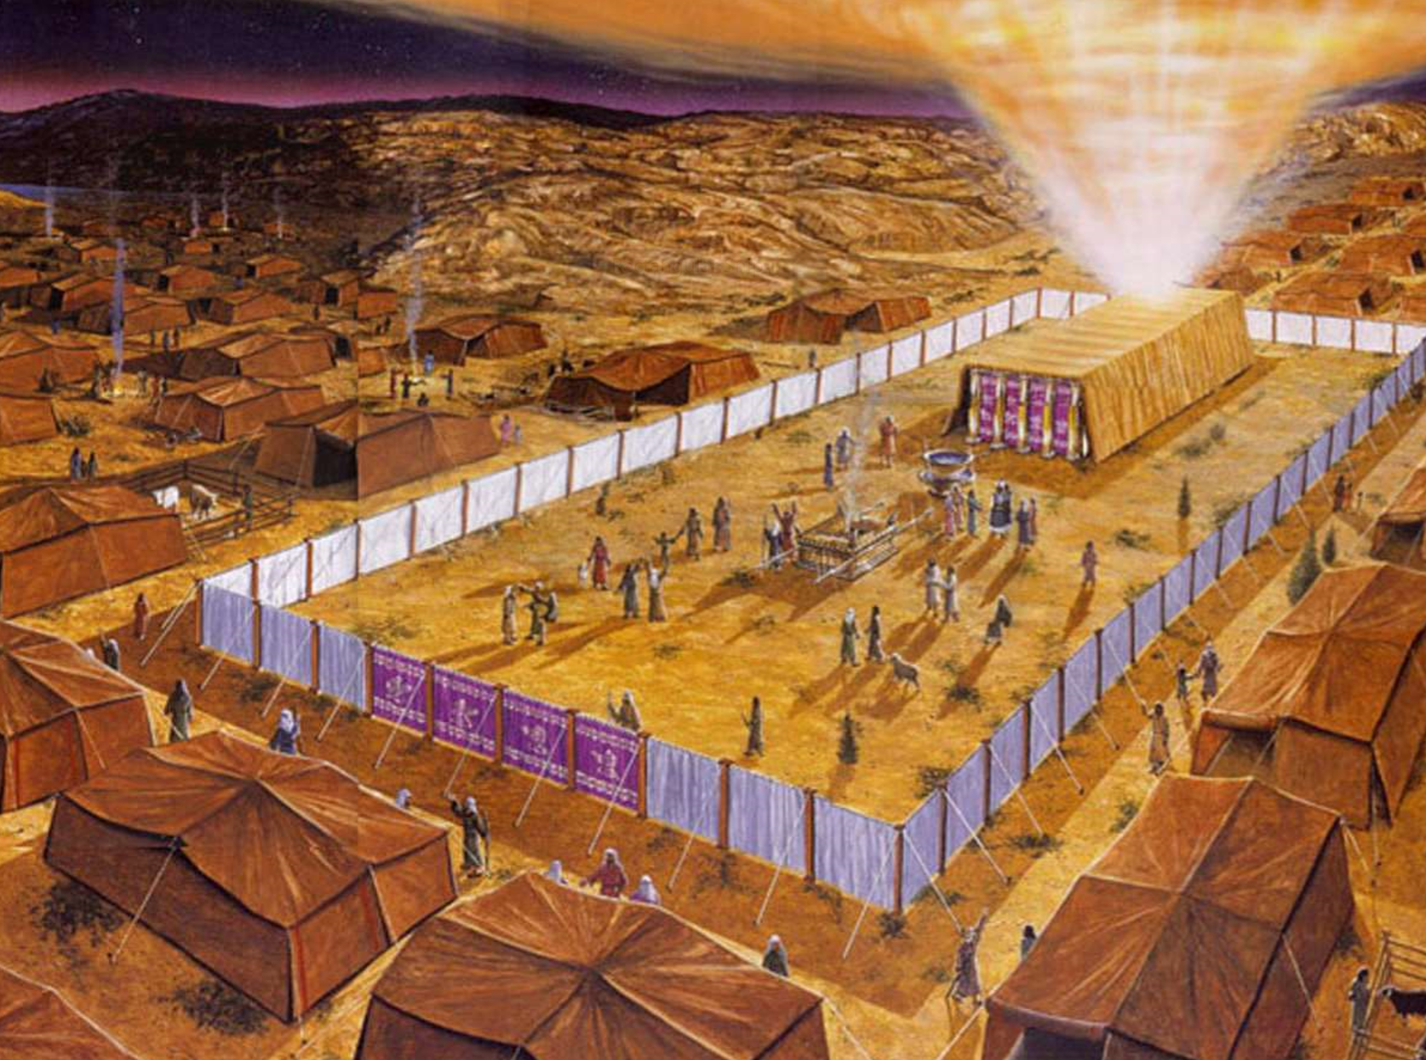
【利未记第二十章 13节】
人若与男人苟合像与女人一样，他们两 人行了可憎的事，总要把他们致死，罪 归到他们身上。
利未记
讨论目的
宗旨背景
20:13
可憎的事

Slide 6

【利未记20:13 可憎的事】
迦南人敬拜「愛之神」名叫 亚斯塔Astarte。
这位女神的祭司叫亚斯魯Assinu 。
信众相信如果与亚斯魯发生性关系会帶來好运 ；而男信众与这些男祭司发生性关系，等于把生命之源，献給亚斯塔。
因此、同性性行为在异教庙宇內极为普遍。
利未记
讨论目的
宗旨背景
20:13
可憎的事

Slide 7
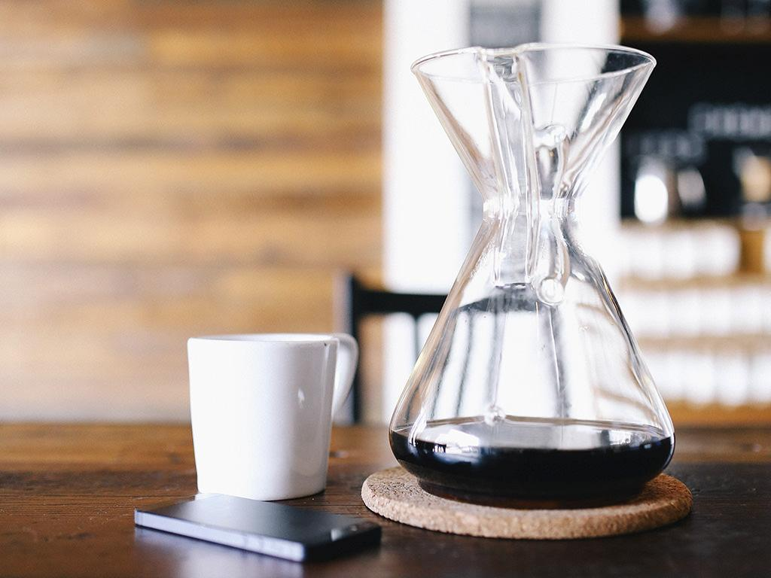
【利未记20:13 可憎的事】
迦南人的宗教生活具有許多与性有关的仪式。
在求赐福的仪式中，全家大小（父、母、兄、弟、姊、妹、姨、舅、姑、嫂等）都互相发生性关系，包括同性性行为。
「可憎恶的事」指的是宗教礼仪的禁忌，並非道德上的罪行
利未记
讨论目的
宗旨背景
20:13
可憎的事

Slide 8
【利未记20:13 可憎的事】
利未记作者是要阻止以色列人学效异教风 俗文化行为。他針对的是异教庙宇內所进行的性活动。
利未记
讨论目的
宗旨背景
20:13
可憎的事

Slide 9
【利未记20:13 可憎的事】
以色列人对洁净的评定，是根据一种特定 的观念而形成；只要了解这个观念，就能 明白为何利未记作者认为，男与男发生性 关系是“可憎的事”
利未记
讨论目的
宗旨背景
20:13
可憎的事

Slide 10

【利未记20:25-26】
所以你们要把洁净、和不洁净的禽兽，分别出来，不可因我給你们分为不洁净的禽兽，或是滋生在地上的活物，使自己成为可憎恶的，你们归我为圣，因为我耶和华是圣的，并叫你们与万民有別 ，使你们作我的民。
利未记
20:25-26
可憎的事
希伯来原文
结论

Slide 11

【利未记20:25-26 可憎恶的】
从饮食文化看以色 列人的“圣洁”观
魚：有鳞有鰭
兽：蹄分两瓣
鳥：素食
违反常规者，皆属可憎之物，所以是不圣洁的。
利未记
20:25-26
可憎的事
希伯来原文
结论

Slide 12

【利未记20:25-26 可憎恶的】
以色列人的观念中，神創造天地有一定的“秩序”，这秩序是不容混乱的。
除了“秩序”、“徹底”、“完整”和“一致”，也 是以色列人对洁净概念的关键。
他们相信“秩序”、“徹底”、“一致性”和“完 美性”是 上帝 創造天地的规则。
利未记
20:25-26
可憎的事
希伯来原文
结论

Slide 13
【利未记20:25-26 可憎恶的】
“可憎的事”包括，正值経期的女人、遗精的男人、触摸过屍体、生产后的妇女、用不同种籽种同一塊地、用不同纤维织衣、男人不能留长髪与穿女人衣棠等。
利未记
20:25-26
可憎的事
希伯来原文
结论

Slide 14
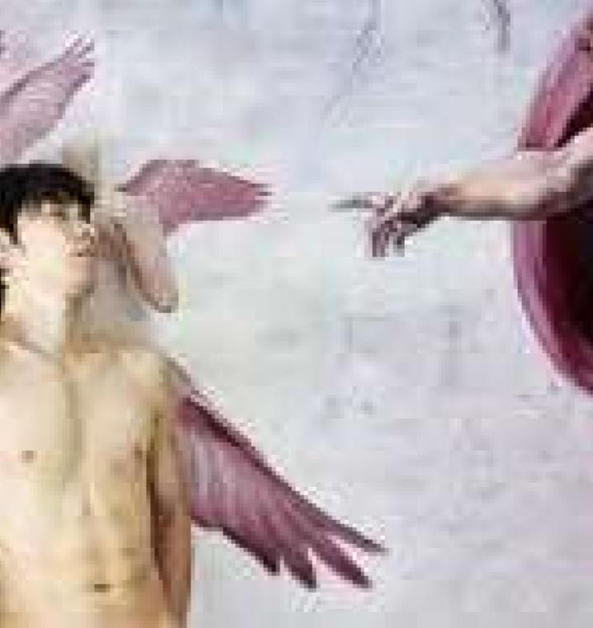
【希伯来原文】
「可憎之事」希伯來原文TOEVAH,
精确诠释就是「禁忌」。
TOEVOH古希腊文译成 Bdelygma.
指异教敬拜仪式上的冒犯
以西結书十六章，多次用Amomia.來指责所多玛的罪。（此字指淫乱的罪。）
利未记
20:25-26
可憎的事
希伯来原文
结论

Slide 15

【希伯来原文】
古希腊翻译学著，在提到「男人与男人共寢」時，使用Bdelygma；不是Amomia
很明显的、初期基督徒认为「利未記」禁止男人与男人的性行为、原因是：异教徒的宗教礼仪牴觸了猶太信仰。破坏了“秩序“
利未记
20:25-26
可憎的事
希伯来原文
结论

Slide 16
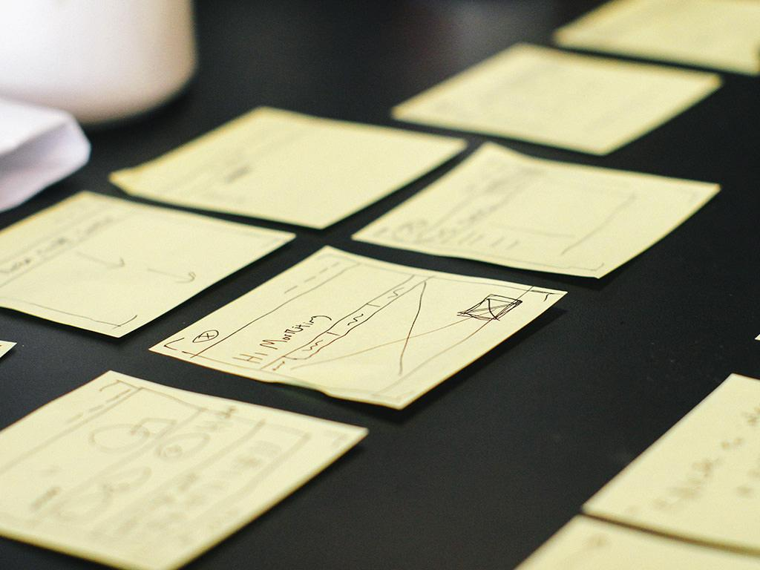
【总结】
以色列人的世界观，以大多数才是正常 、洁净的，少数或例外的便是可憎，这是 一种秩序与分类特徴，所以“男男性行为”属 “可憎之事”，是以色列人的“观念”与“道德” 无关。
迦南地庙宇内的“男男性行为”，纯属异教敬拜仪式，与同性恋毫无瓜葛
利未记
20:25-26
可憎的事
希伯来原文
结论

Slide 17
【总结】
古希腊的翻译也 显示，「利未记」 传达的訊息与同性 恋无关。今日主流教会领袖 ，仍认定“同性恋”是神 “可憎之事”，很明显的、他们再次把偏见读进圣文。
利未记
20:25-26
可憎的事
希伯来原文
结论

Slide 18
THE END
利未记-反同经文(?)
利未记
讨论目的
宗旨背景
20:13
可憎的事
利未记
20:25-26
可憎的事
希伯来原文
结论

Slide 19
Notes:
上次王子 第六章 1:8
1你們要小心，不可將善事行在人的面前，故意叫他們看見，若是這樣，就不能得你們天父的賞賜了
5 你們禱告的時候，不可像那假冒為善的人，愛站在會堂裡和十字路口上禱告，故意叫人看見。我實在告訴你們，他們已經得了他們的賞賜
心意
(二)我們的問題不在於外面所作的是好事或壞事，問題乃在於我們憑哪一種生命去作。我們若是憑著基督的生命去作，就結出好果子來；我們若是憑著自己天然的生命去作，即使是作好事，也必結出壞果子來。
(三)外面的現象雖然可以假冒，但是生命卻是假冒不來的。神聖的生命必然會領人注意神自己，愛慕天上的事物；天然的生命則叫人注意人自己，並顧念地上的事物。
在創世紀中、始祖犯罪被神咒詛，遭殃的除了男人、女人和蛇之外、連大地都受了連累。神說：地必給你(亞當)長出荊棘和蒺藜來

Slide 22
【讨论】
为何「利未记」作者只遣责“ 男男性行为”，对“女女性行为 ”卻只字未提 ?
不可論斷
沒有資格
分辨好歹
分辨之道
推己及人

Slide 23
【关键问题】
女人是被插入者，而男人是进行插入的人；若男人扮演女人的角色，在肛交时被另一男人插入，会扰乱了秩序。
「利未记」只论及男男性行为，完全不提女女性行为；只因阳具插入肛门，模糊了事物的界綫，混乱了秩序
不可論斷
沒有資格
分辨好歹
分辨之道
推己及人

Slide 24
【关键问题】
而女女性行为，则沒有“插入”的问题 ；
喜肛交的异性恋者也沒被遣责；
所以从肛门插入式的性行为，不是问题
“把男人当女人”才是重点。
不可論斷
沒有資格
分辨好歹
分辨之道
推己及人

